Slide 1

Linguagem R

Slide 2
Aula 5
Objetivo da aula:
Introdução ao RStudio;
Carregando um DataFrame;
Tipos de dados e operadores;
Estruturas de dados;
Funções.

Slide 3
Introdução a Linguagem R:
R é uma linguagem e ambiente para computação estatística e construção de gráficos.
R fornece uma ampla variedade de técnicas estatísticas e gráficas: modelagem linear e não linear, testes estatísticos, análise de séries temporais, classificação, agrupamento, etc.

Slide 4
Instalação:
Antes da instalação do RStudio é necessário instalar o interpretador R.
O download do interpretador R e do RStudio estão na mesma página.

Slide 5
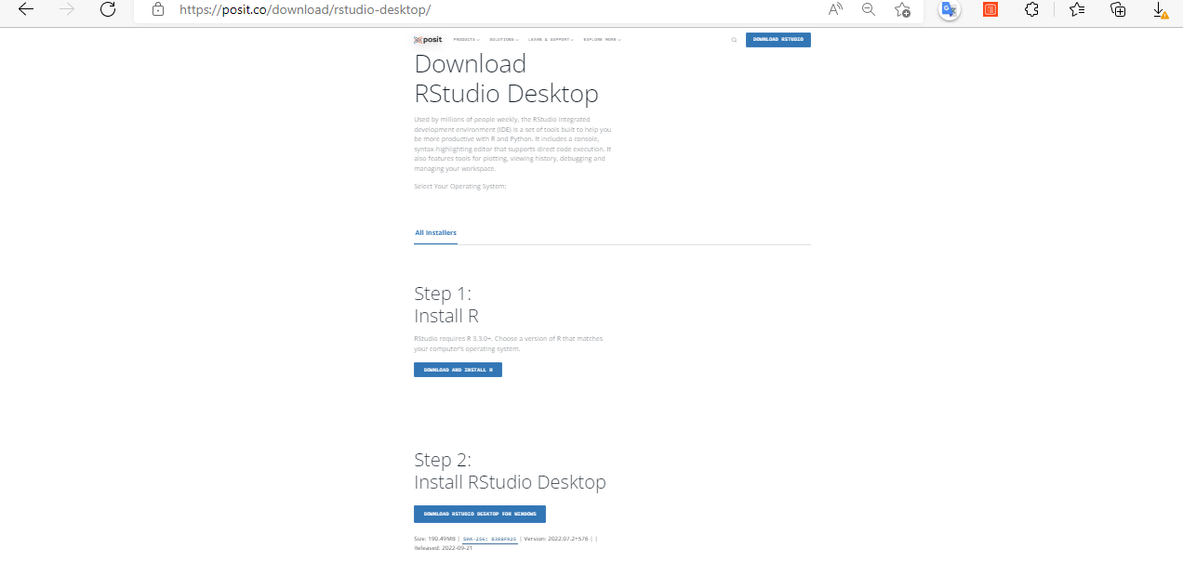

Slide 6
Instalação do interpretador R:
Para a instalação completa do software (RStudio-IDE) é necessário a instalação do R.
Download R em: https://cran.rstudio.com de acordo com o sistema operacional do seu desktop.

Slide 7
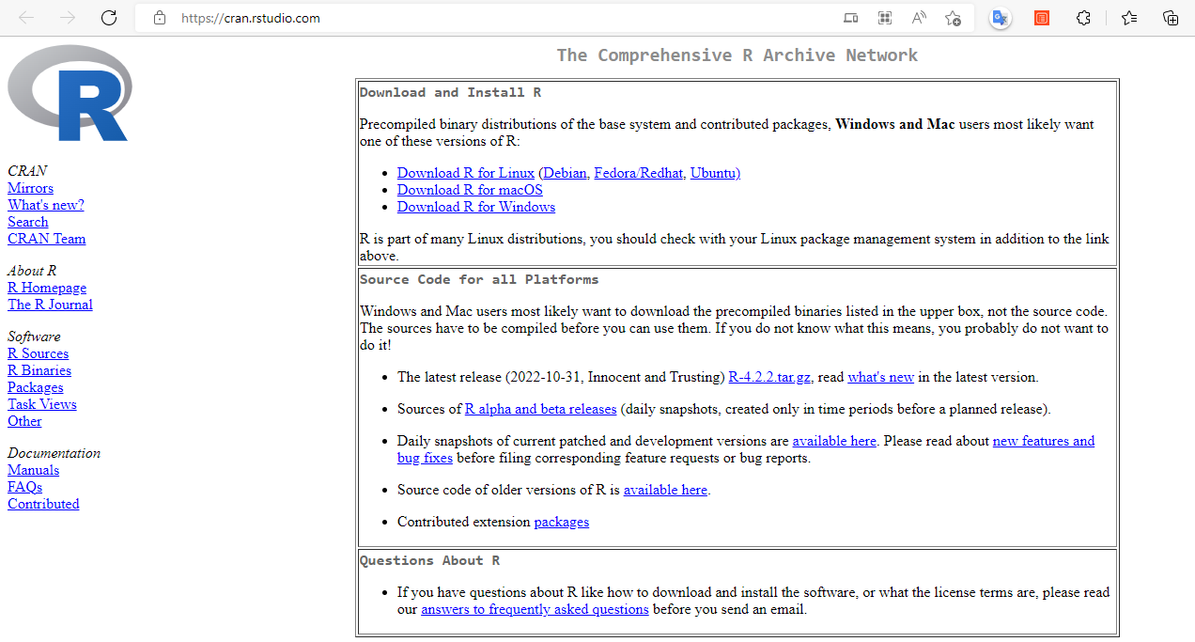
Download do intepretador R:
.

Slide 8
Testando a Instalação do R:
Após a instalação:
Abra o console do R e faça uma simples checagem digitando 2+2 no console.
Se a instalação estiver sido feita da maneira correta então o resultado será algo como mostrado a seguir.

Slide 9
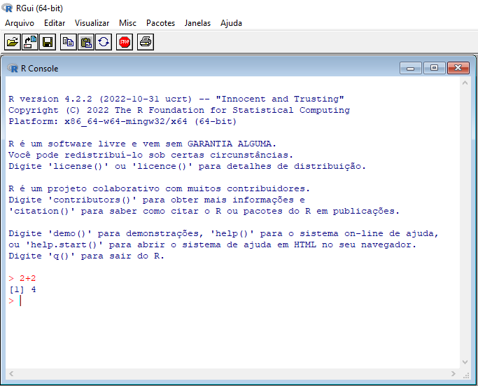
.
.

Slide 10
Rstudio IDE:
RStudio é um ambiente de desenvolvimento integrado (IDE) para R.
RStudio inclui um console, um editor com destaque para sintaxe que suporta execução direta de código e ferramentas para plotagem, depuração e gerenciamento de espaço de trabalho.
Download RStudio em: https://posit.co/download/rstudio-desktop/ de acordo com o sistema operacional do seu desktop.

Slide 12
RStudio:
A IDE do RStudio deve estar configurada da maneira mostrada a seguir.
Execute o comando 2+2 no RStudio como mostrado a seguir.

Slide 13
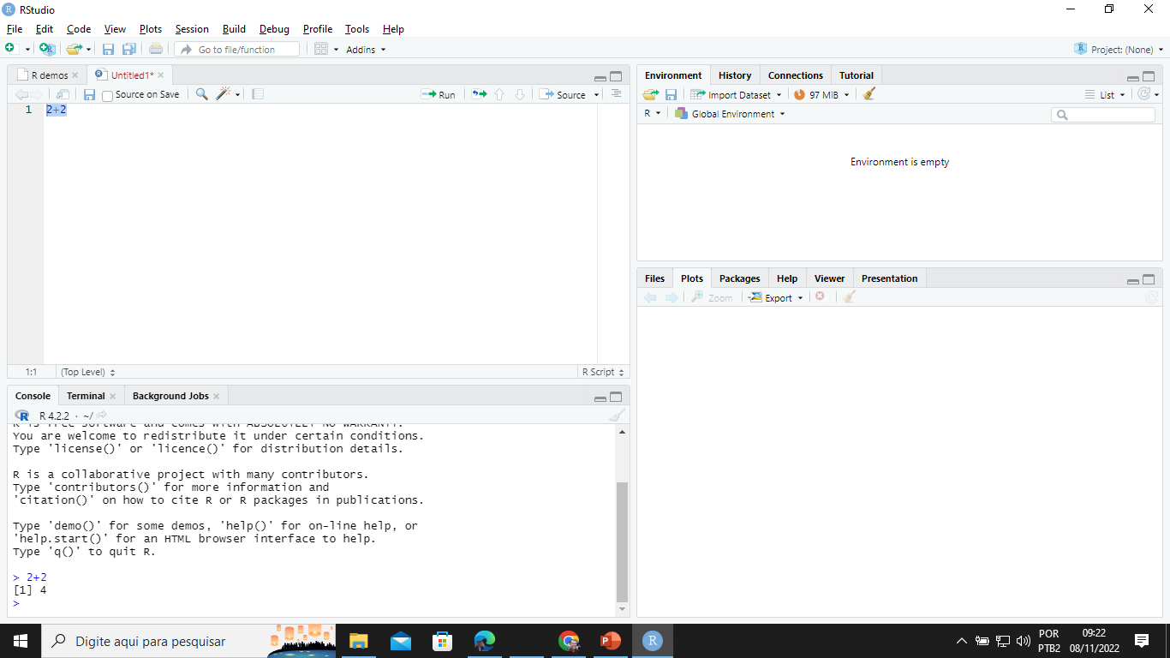
Rodar o código.
Inserir o código.
Execução do código.

Slide 14
Começando com o RStudio:
Abra uma pasta em C:
Criando um arquivo com extensão .R
Abra a IDE do RStudio, acesse FILE, depois NEWFILE e por fim em RSCRIPT.
Crie um arquivo chamado vendas.R
Abra o Editor de textos e na pasta salve um arquivo com extensão .csv chamado vendas.csv

Slide 15
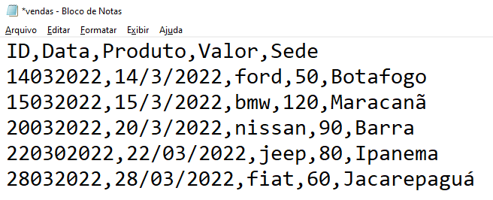
Carregando o DataFrame:
No bloco de notas no arquivo vendas.csv digite e salve-o os dados abaixo:

Slide 16
Começando com o Rstudio:
Fazendo a importação do arquivo.
Para isto usa-se a função setwd(“path do arquivo”)
Atenção ao path pois usa-se / por exemplo: C:/usuário/aluno
Depois usa-se a função getwd() para checar o procedimento anterior.

Slide 17
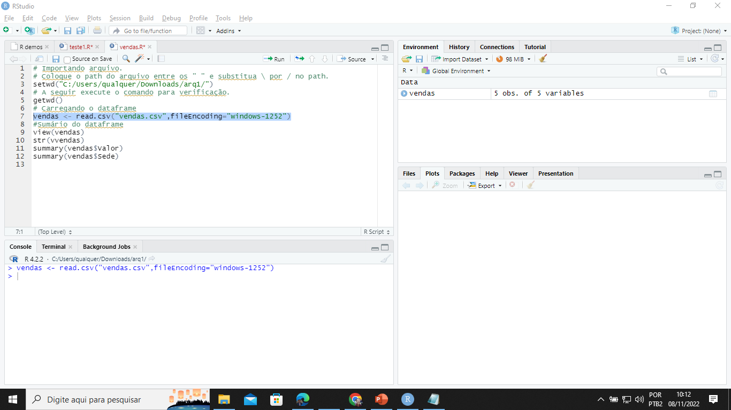
Importando o arquivo .csv:

Slide 18
Observe o dataframe carregado.
Use esse encoding, pois pode haver palavras com acento.
Observe que o software carregou o dataframe com sucesso.

Slide 19
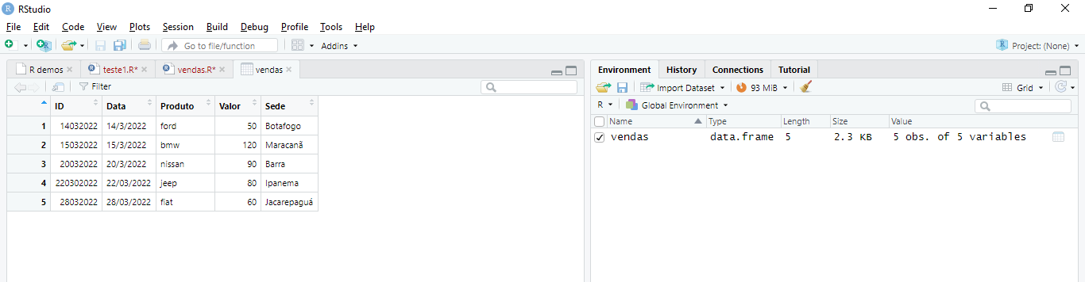
Vista do DataFrame :
Click na tabela para que esta apareça.

Slide 20
Informações e Sumário do DataFrame:
Use str(nome do arquivo) para obter as informações.
Use summary(nome do arquivo) para obter um sumário dos dados.
Use summary(nome do arquivo$nome da variável) para obter um sumário dos dados de uma coluna.

Slide 21
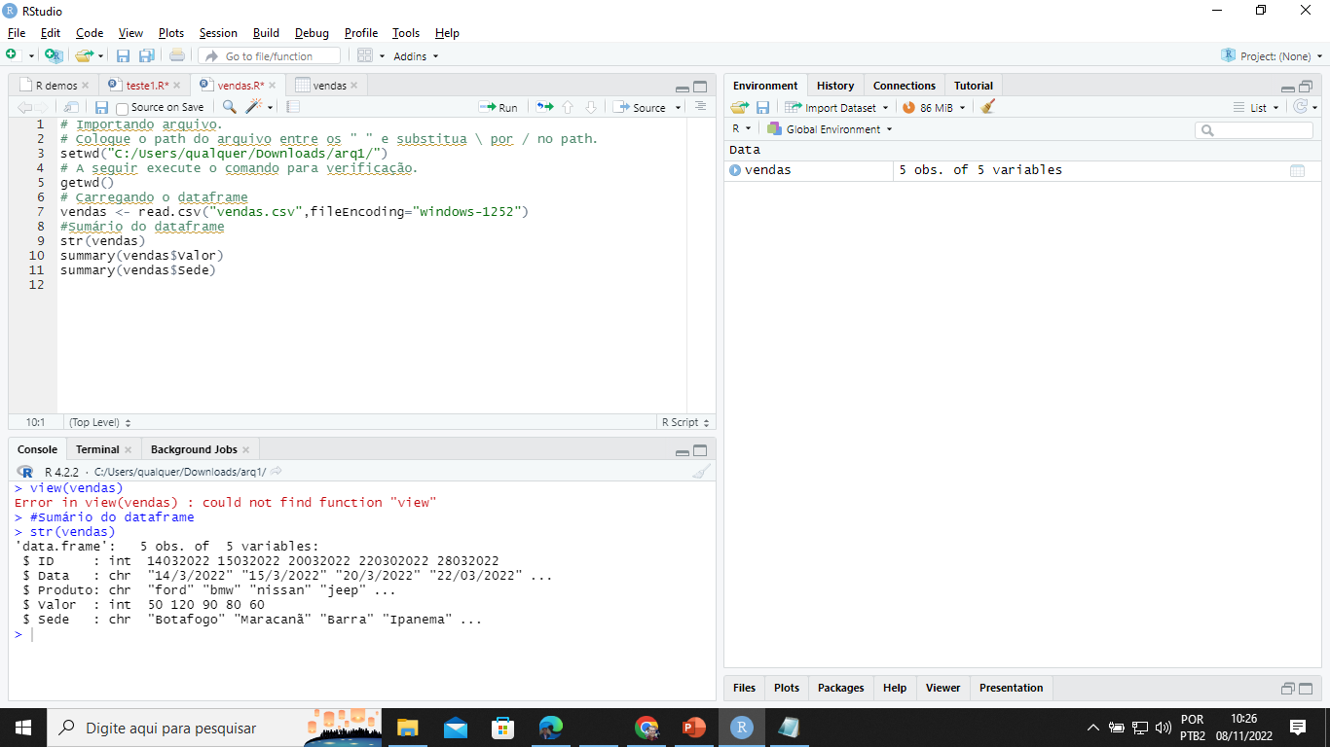
str:

Slide 22
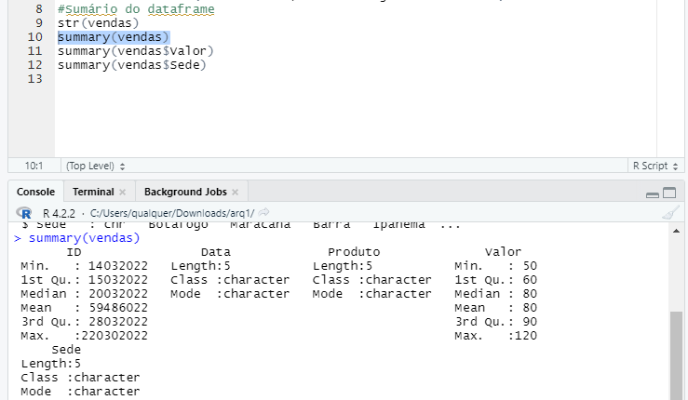
Summary:
.

Slide 23
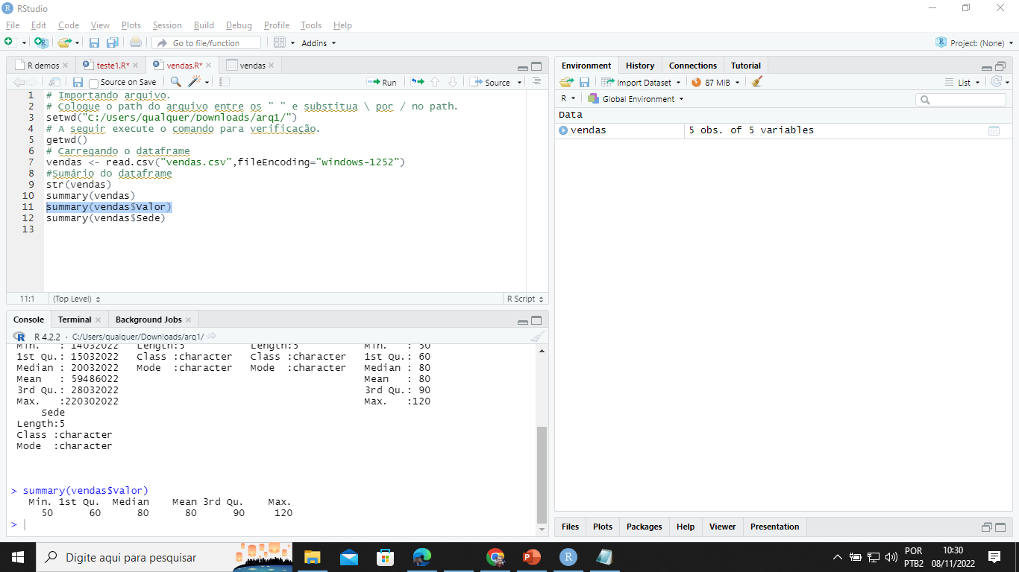
Summary:

Slide 24
Tipos de Dados em R:
numeric - (10.5, 55, 787.333)
integer - (55L, 100L, onde "L" declara que o valor é inteiro)
complex - (9 + 3i, onde "i" é o imaginário da função)
character (string) - ("k", "R é show", "FALSE", "11.5")
logical (boolean) - (TRUE ou FALSE)

Slide 25
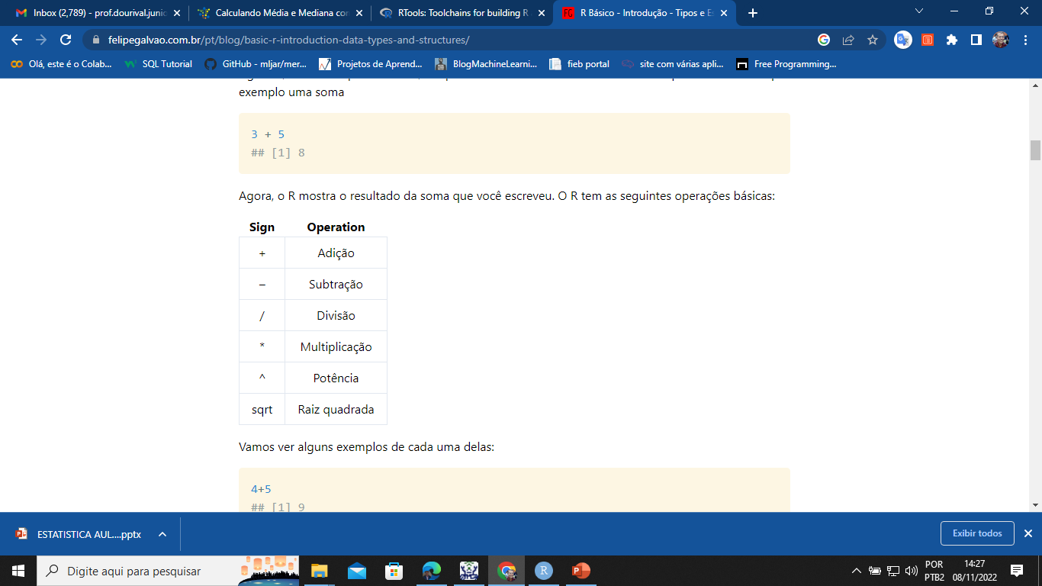
Tipos de dados e operadores:
O R tem as seguintes operações básicas:
sinal operação

Slide 26
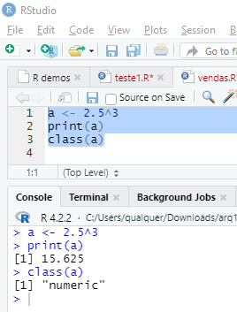
Variáveis:
Para guardar os valores em uma variável em R,
usamos <-.
Para imprimir a variável usa-se o print.
Class vai imprimir o tipo de variável.
Exemplo:
a <- 2.5^3
print(a)
class(a)

Slide 27
Variáveis:
Se quiser trabalhar com número inteiro, deve-se definí-los como integer, através da função as.integer() ou L no final.
Por Exemplo:
a <- 3
b <- as.integer(3)
c <- 3L
class(a)
class(b)
class(c)

Slide 28
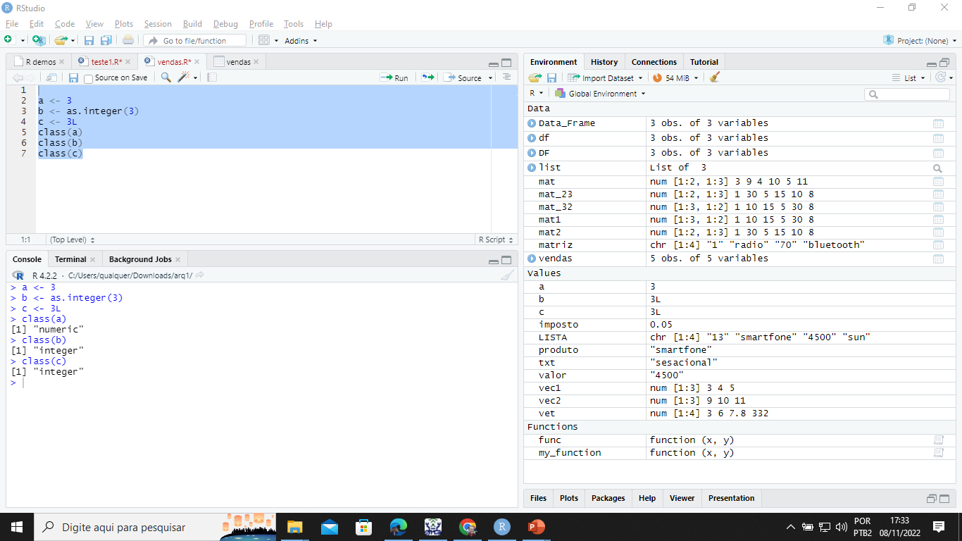
.
.

Slide 29
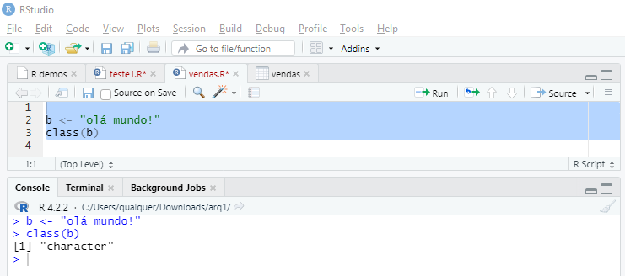
Variável (Character):
Em R, os dados também podem ser do tipo Character.

Slide 30
Estruturas de dados no R:
VETOR:
Um vetor é um conjunto de dados do mesmo tipo.
Cria-se vetores com mais de um elemento dentro de um c().
Exemplo: vet <- c(2,3,4)

Slide 31
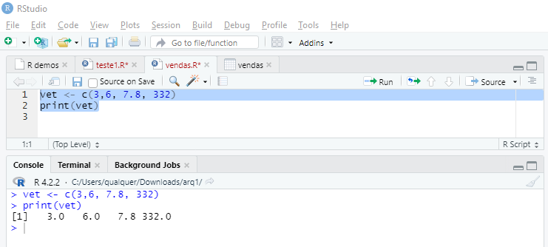
.
.

Slide 32
Estruturas de dados no R:
MATRIZ:
É um conjunto bidimensional de dados.
Constrói-se uma matriz fornecendo os dados e o número de linhas e colunas.
Observe no exemplo a seguir a diferença da matriz 3x2 da matriz 2x3.

Slide 33
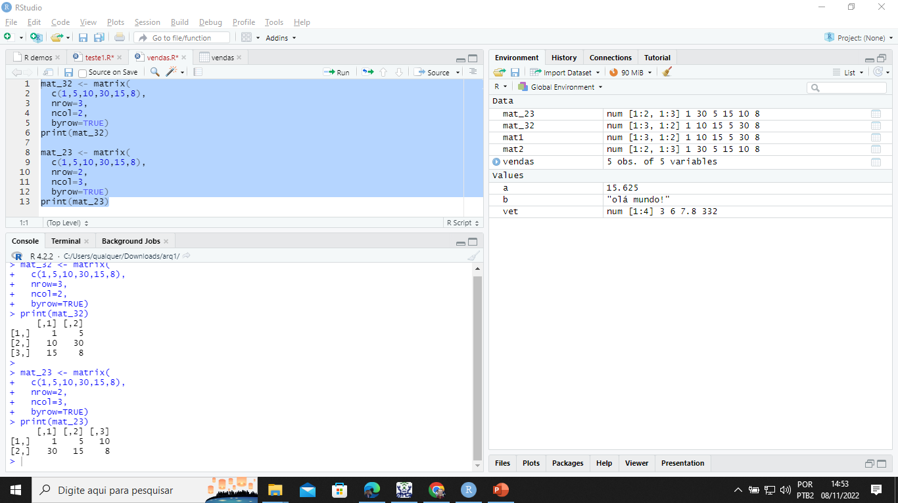
.
.

Slide 34
Outra forma de se construir uma matriz:
Pode-se construir uma matriz a partir da definição de vetores através da função rbind.
Para isto define-se as linhas e depois se contrói-se a matriz na sequência das linhas.
Exemplo:
vec1 <- c(1,2,3)
vec2 <- c(4,5,6)
Matriz <- rbind(vec1,vec2)

Slide 35
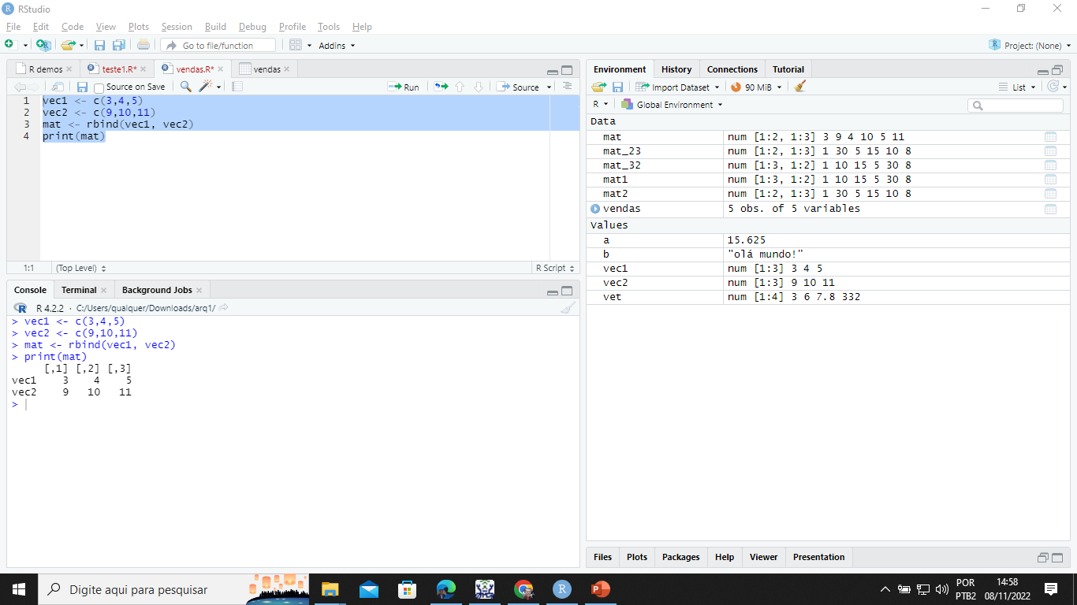
.
.

Slide 36
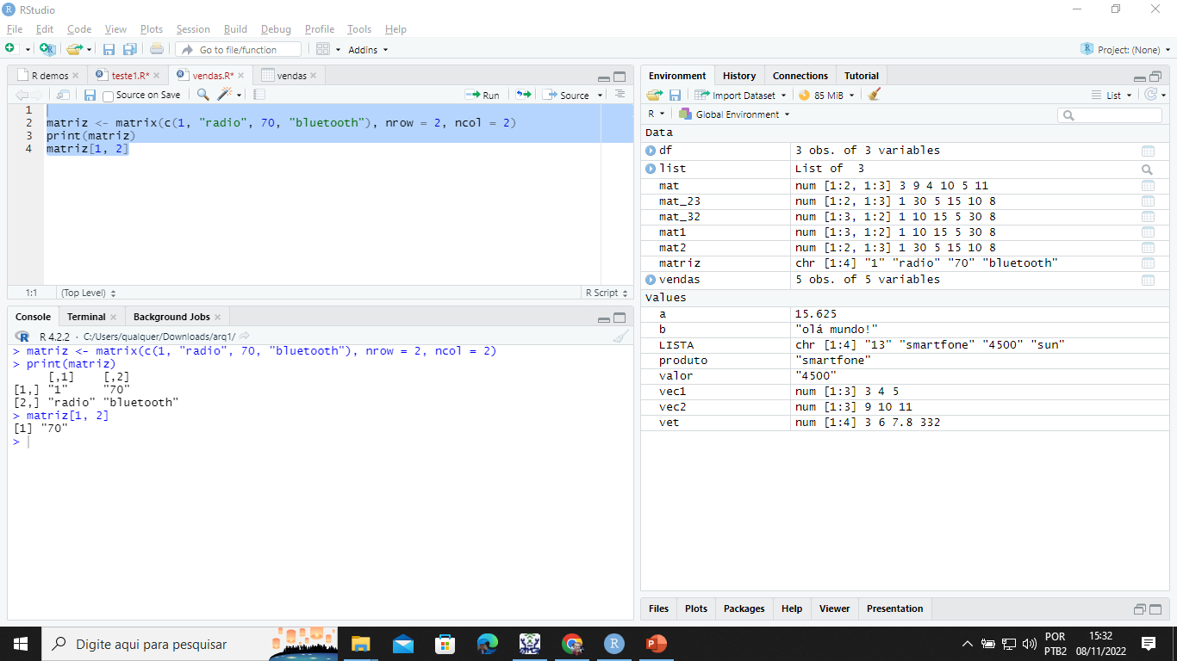
Selecionando um elemento de uma matriz:
Basta usar-se matriz[i,j].

Slide 37
Estruturas de dados no R:
LISTA:
São estruturas formadas por diversos tipos de elementos.
Para localizar um valor na lista usa-se:
atributo <- nome_da_lista[índice]

Slide 38
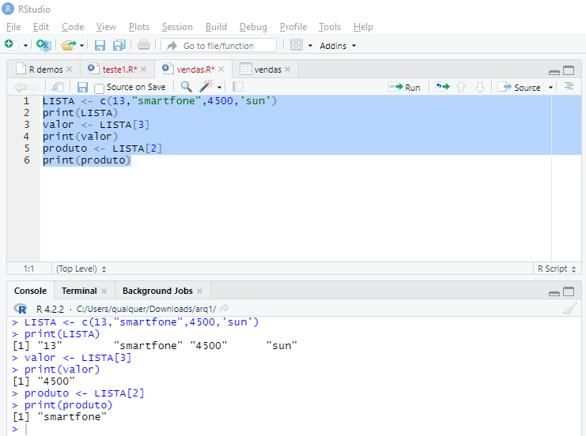
.

Slide 39
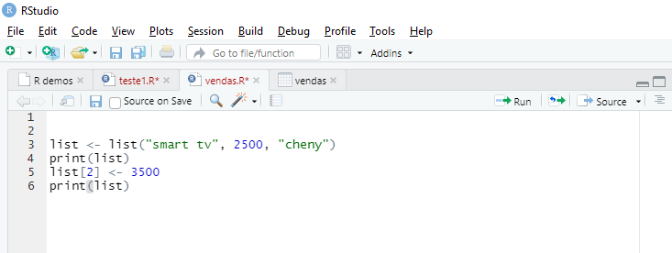
Alterar um elemento de uma lista:
Usa-se: nome_da_lista[índice do elemento]<- novo valor

Slide 40
Estruturas de dados no R:
DataFrame:
É uma tabela de dados.
É uma estrutura de dados muito usada em Ciência de Dados.

Slide 41
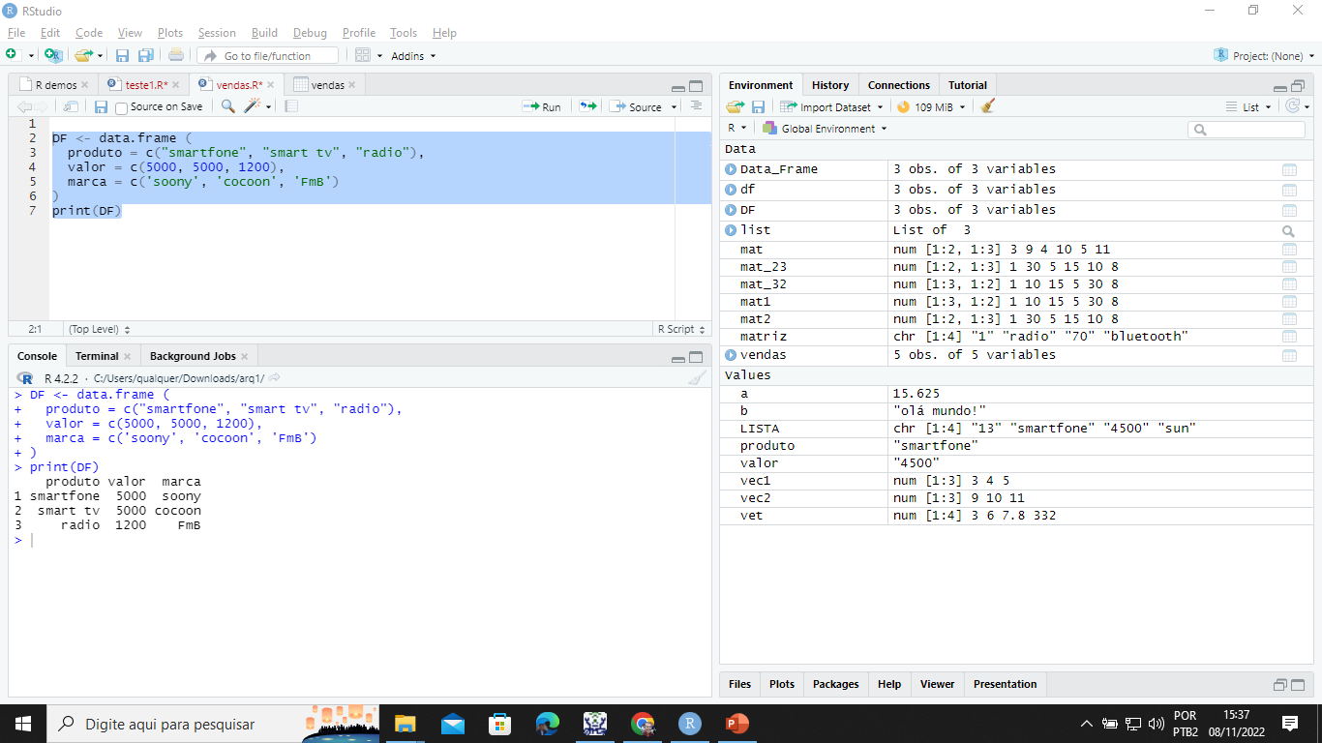
Construção de um DataFrame:
.

Slide 42
Fatores:
FATORES são usadas para categorizar dados.
Exemplos de fatores:
Sexo: Masculino/Feminino
Tipo de Música: Rock, Pop, Clássica, Jazz
Para criar um fator usa-se a função fator()

Slide 43
Fatores:
Criando um fator:
tipo_música <- factor(c("Jazz", "Rock", "Classic", "Classic", "Pop", "Jazz", "Rock", "Jazz"))
Imprimindo um fator: tipo_música

Slide 44
Funções Básicas em R:
A função:
- length(x) retorna o comprimento de um objeto x.
- sum(x) soma todos os elementos de um objeto x.
- rep(x,n) repete o número x, n vezes.
- seq(a, b, by=c) gera uma sequência de números contidos entre a e b, distantes c unidades um do outro.
- table(x) retorna uma tabela com as frequências absolutas de ocorrência da cada elemento de x.

Slide 45
Funções em R:
Uma função é um bloco de código que só é executado quando este é chamado.
Pode-se passar dados (parâmetros) para uma função e esta função pode retornar dados como resultado.

Slide 46
Criando uma função:
Para criar uma função use: function()
my_function <- function() { código }

Slide 47
Chamar uma função:
Para chamar uma função use: my_function()
my_function <- function() { a<-2 return (a) } print(my_function())

Slide 48
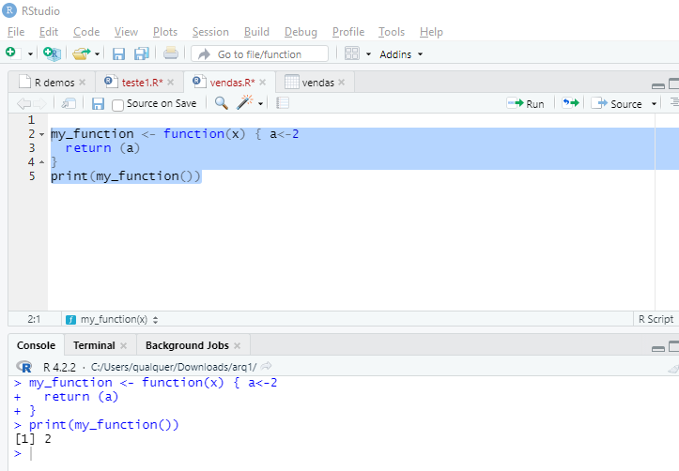
.
.

Slide 49
Outro exemplo:
my_function <- function(x, y) {a <- x + y
return(a)
}
print(my_function(2,5))

Slide 50
Variáveis Globais:
São as variáveis ​​criadas fora de uma função.
Exemplo:
txt <- "sensacional"
my_function <- function() {
paste("R é", txt)
}
my_function()

Slide 51
Variáveis Globais:
imposto <- 0.05 #imposto de 5%
my_function <- function() { valor_imposto_produto=230*imposto
print(valor_imposto_produto)
}
my_function()

